Slide 1
Bambus

Slide 2
Opis
Bambus je trajnica iz družine trav z olesenelimi stebli.
Cveti vse leto
Doseže lahko tudi 40 metrov
Ima podzemno korenino
Stebla so votla in so vir pitne vode
Poznamo okoli 91 rodov in več kot 1000 vrst

Slide 3
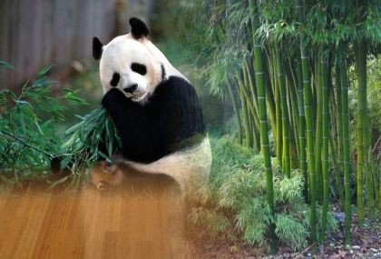
Pomen
Mladi poganjki se lahko uporabljajo tudi v človekovi prehrani
Mladi bambus ali njegovo seme se uporablja tudi kot krmo
Iz odrasle rastline pa postavljajo koče, izdelujejo pohištvo
Vršički so glavna hrana za orjaško pando

Slide 4
Rastišče
Bambus najbolje uspeva na sončnem rastišču, vendar nekatere vrste dobro uspevajo tudi v polsenci. Vrste rodu Fargesia in Thamnocalamus imajo celo najraje, če so skrite pred opoldanskim soncem.
Zelo dobro uspevajo na rahlo kislih tleh

Slide 5
Razmnoževanje
Najlažje ga razmnožujemo z delitvijo rastline
Razmnoževanje s potaknjenci je navadno težavnejše in manj uspešno, še posebno pri rodu Phyllostachys.

Slide 6
Prednosti/slabosti
če utrgamo poganjek, ta znova zraste
Je ceneno gradivo, saj za svojo rast porabi dva krat manj energije kot les in je to razmerje veliko ugodnejše.
Napadajo ga termiti ter druge žuželke in vrtajo rove v stebla
Gradnja hiše mora biti grajena zračno, da se po dežju posuši, saj bi drugače hitro strohnela
Votla stebla izredno hitro gorijo

Slide 7
Cena
Cene bambusov so zelo različne
Npr.
Borinda utilis: 1galona:$25, 2galoni:$40,
5 galon:$70
Fargesia sp. ‘scabrida’: 1galona:$65, 2galoni:$100, 5galon:$200

Slide 8
Viri
Wikipedija
http://www.okrasnivrt.com/rastline/Bambus.php
http://rastline.mojforum.si/rastline-about260.html
http://www.bamboogarden.com/default.htm

